Slide 1
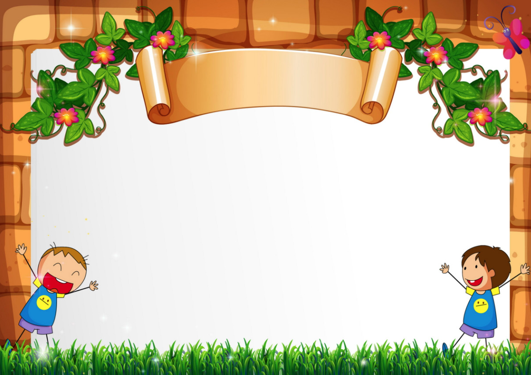
MÔN TOÁN
LỚP 3
Tiết 87
Ôn tập hình học và đo lường (Tiết 2)

Slide 2
HOẠT ĐỘNG KHỞI ĐỘNG
LUYỆN TẬP

Slide 3
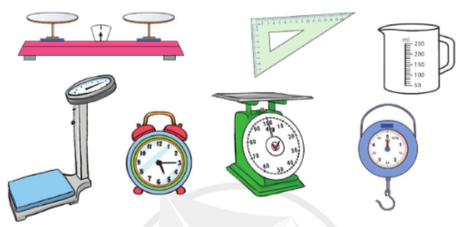
4
a. Dụng cụ nào dưới đây dùng để xác định khối lượng?
b. Mỗi dụng cụ còn lại dùng để đo đại lượng nào?
Trả lời:
a. Cân dùng để xác định khối lượng.
b. Ê ke dùng để xác định góc vuông. Bình chia độ dùng để đo thể tích. Đồng hồ dùng để đo thời gian.

Slide 4
5
Vẽ đoạn thẳng AB dài 4cm. Vẽ đoạn thẳng CD dài gấp 2 lần đoạn AB. Vẽ đoạn thẳng MN dài bằng độ dài đoạn thẳng AB giảm đi 2 lần.
4cm
8cm
2cm

Slide 5
HOẠT ĐỘNG KHỞI ĐỘNG
VẬN DỤNG

Slide 6
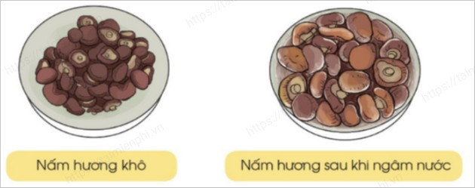
6
Có 120g nấm hương khô, sau khi ngâm nước số nấm hương đó cân nặng 407g. Hỏi sau khi ngâm nước lượng nấm hương đó nặng thêm bao nhiêu gam?
Bài giải:
Sau khi ngâm nước lượng nấm hương nặng thêm số gam là:
407 - 120 = 287 (gam)
Đáp số: 287 gam

